Slide 1

T.C.
MİLLÎ EĞİTİM BAKANLIĞI
AİLE OKULU PROJESİ
AİLE İÇİ İLETİŞİM BECERİLERİ

Slide 2
Bir nazlı kuşa benzer
Çocuk dediğin.
Ev ister, ekmek ister
Öpülmek okşanmak ister.
Cahit KÜLEBİ

Slide 3
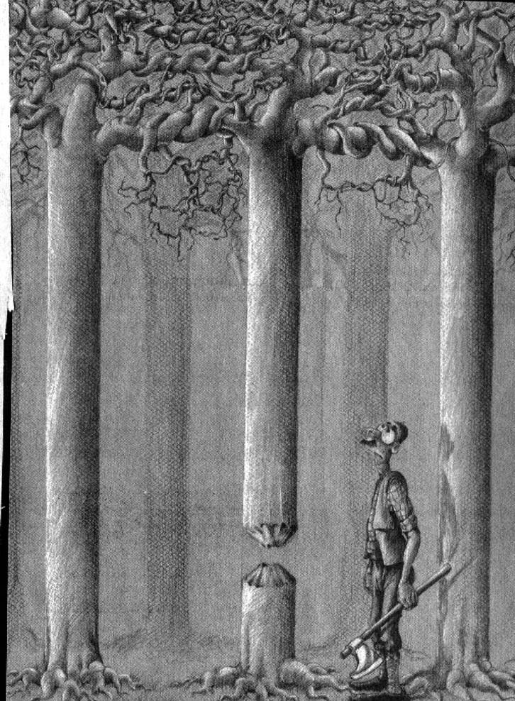
AİLE BİR TAKIMDIR
BAŞARIYI KAZANMADA HER ZAMAN TAKIM RUHU ESASTIR

Slide 4
EĞİTİM
AİLEDE BAŞLAR
Siz saygıdeğer ana babalar çocukların başarısında okuldan daha fazla önemli bir etkiye sahipsiniz.

Slide 5
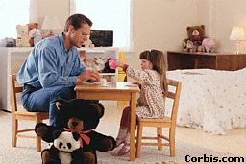
Sağlıklı aile çocuklarına doğru model olan ailedir.
Unutmayın ki, çocuğunuz birçok davranışınızı sizden örnek alıyor!

Slide 6
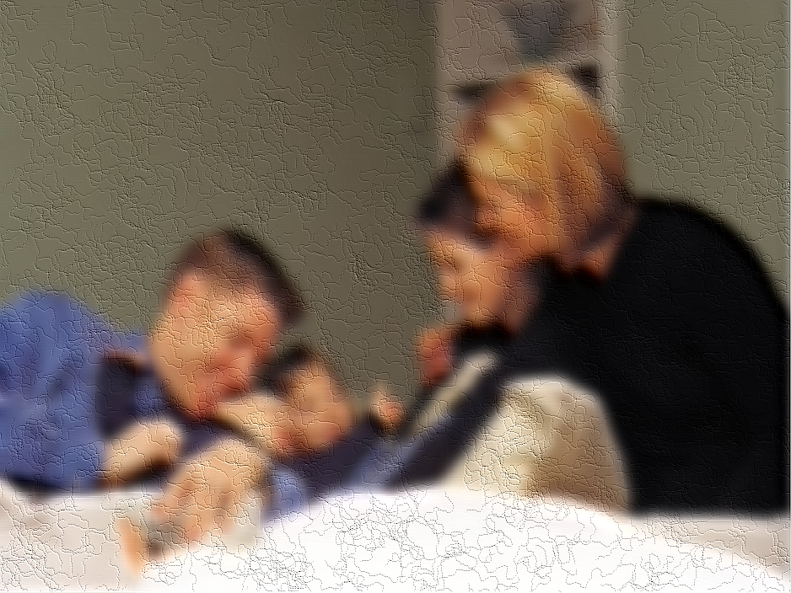
Anne - Baba Tutumları

Slide 7
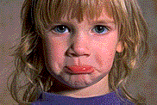
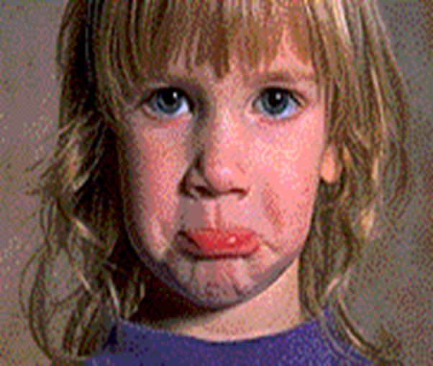
Olumsuz Aile Tutumları
Aşırı Koruyucu Ana-Baba Tutumu
Aşırı Baskıcı ve Otoriter Ana-Baba Tutumu
Aşırı Hoşgörülü
Ana-Baba Tutumu

Slide 8
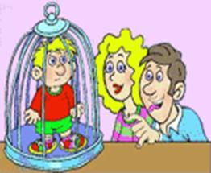
Aşırı Koruyucu Tutum
Bu ailelerde anne-babalar çocuğa gereğinden fazla özen gösterip onu denetim altında tutarlar.
Çocuğun başına kötü şeyler gelir diye kendi başına bir şeyler yapmasına izin vermezler. Çocuğun tüm ihtiyaçları büyükleri tarafından karşılanmaya çalışılır.

Slide 9
Aşırı Baskıcı-Otoriter Tutum
Otoriter tutumda çocukların kişilik özellikleri, ilgi ve gereksinimleri dikkate alınmamaktadır. Çocuğun istekleri bastırmaya çalışılır. Katı bir disiplin anlayışı vardır.Çocuğa açıklanmada kurallar konulur ve bu kurallara kesinlikle uyması istenir, bu konuda anne-baba asla tartışma kabul etmez.

Slide 10
Aşırı hoşgörülü –Tavizkar tutum
Denetimin düşük, tepkiselliğin yüksek olduğu bir tutumdur. Saldırgan tutumlar dahil çocuğun her tür davranışları hoşgörü ile karşılanır.
Davranışlara sınır çekilmez ve yaptırım uygulanmaz.
Anne babaların bu aşırı hoşgörülü tutumları çocuğun onlara hükmetmesine ve çok az saygı göstermesine neden olur.Toplumun kendilerine vermediği hakları kendisine veren çocuk içinde bulunduğu grubun veya okulun kurallarına uymada güçlük çeker.

Slide 11
Olumlu Aile Tutumu
Destekleyici Tutum
Bu tutuma sahip anne babalar, çocuklarını herhangi bir karşılık beklemeden içten ve derinden bir duyguyla severler. Çocuklarının davranışlarını ilgi ve anlayışla izleyip , kendi ayakları üzerinde durabilecek şekilde yetiştirirler.

Slide 12
Çocuk sınırlar içerisinde özgürdür. Neyi,ne zaman ve ne şekilde yapacağını çok iyi bilir.
Aile bireyleri arasında etkili bir iletişim söz konusudur.

Slide 13
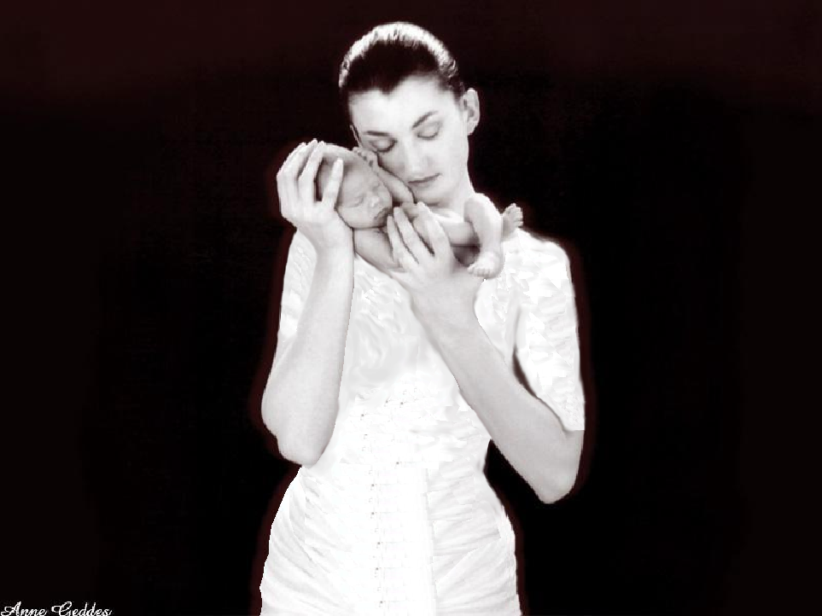
Destekleyici tutumdaki aile çocuğuna sevgisini gösteren ailedir..
Sevmek ve sevdiğinizi hissettirmek arasında çok büyük fark vardır.

Slide 14
ÇOCUKLA İLETİŞİM DİLLERİ
Köşeye sıkıştırma
ve alt etme
duygusu hakimdir
Seni anlamaya ve
yardımcı olmaya
çalışıyorum
mesajı vardır
SEN DİLİ
BEN DİLİ

Slide 15
“Neredesin bakayım bu saatlere kadar”
“Geç saate kadar gelmemen beni kaygılandırdı.”

Slide 16
“Seni anlamak mümkün değil bunu nasıl yaparsın.”
“Bunu yapmış olman beni kaygılandırdı.”

Slide 17
“Neden yine ceketin yerlerde”?
“Daha Önce ceket hakkında konuşmuştuk onu gene yerde görünce üzüldüm.”

Slide 18
ÇOCUĞUMUZU DİNLERKEN
Bedenen dinler duruma geçmek
Size doğru oturtmak, sizinle aynı
hizaya gelmek
Gözlerinin içine bakmak
Tavrımız , bakışlarımız, ses tonumuz,
konuşma hızımız ve yüz ifademiz
çok önemlidir.
BAŞ SALLAMA , “HIM HIM....EVET SENİ ANLIYORUM”
KAPI ARALAYICI SORULAR(CESARETLENDİRMEK İÇİN)
ANLATILANLARDAN NE ANLADIĞIMIZI KARŞI TARAFA İLETMEK. ( GERİ BİLDİRİM )
EMPATİ KURMAK

Slide 19
Onu ilgiyle dinleyelim.
Anlattıklarını mutlaka dinleyin.
Onun seviyesine inerek, göz teması ile ve gerçekten vakit ayırarak dinleyin.
( can kulağı ile…)
Bazen sadece dinlemek yeterlidir.

Slide 20
ÇOCUK NEYİ ÖĞRENİR?
EĞER BİR ÇOCUK HOŞGÖRÜYLE YAŞARSA SABIRLI OLMAYI ÖĞRENİR.
EĞER BİR ÇOCUK TEŞVİK EDİLEREK YAŞARSA ÖZGÜVENİ ÖĞRENİR.
EĞER BİR ÇOCUK DEĞER VERİLEREK YAŞARSA SAYGI DUYMAYI ÖĞRENİR.
EĞER BİR ÇOCUK EŞİTLİK ORTAMINDA YAŞARSA ADALETİ ÖĞRENİR.
EĞER BİR ÇOCUK GÜVEN DUYGUSU İÇİNDE YAŞARSA İNANMAYI ÖĞRENİR.

Slide 21
EĞER BİR ÇOCUK KINANARAK YAŞARSA SUÇLAMAYI ÖĞRENİR.
EĞER BİR ÇOCUK DÜŞMANCA DAVRANIŞLAR İÇİNDE YAŞARSA KAVGA ETMEYİ ÖĞRENİR.
EĞER BİR ÇOCUK ALAY EDİLEREK YAŞARSA SIKILGANLIĞI ÖĞRENİR.
EĞER BİR ÇOCUK UTANÇ İÇİNDE YAŞARSA SUÇLULUK DUYMAYI ÖĞRENİR.
EĞER BİR ÇOCUK DÜŞMANLIKLAR İÇİNDE BÜYÜRSE SALDIRGANLIĞI ÖĞRENİR.

Slide 22

Sevgileri Yarınlara Bıraktınız
Sevgileri yarınlara bıraktınız
Çekingen, tutuk, saygılı.
Bütün yakınlarınız
Sizi yanlış tanıdı.
Bitmeyen işler yüzünden
(siz böyle olsun istemezdiniz)
Bir bakış bile yeterken anlatmaya her şeyi
Kalbinizi dolduran duygular
Kalbinizde kaldı.
Siz geniş zamanlar umuyordunuz
Çirkindi dar vakitlerde bir sevgiyi söylemek.
Yılların telaşlarda bu kadar çabuk
Geçeceği aklımıza gelmezdi.
Gizli bahçenizde açan çiçekler vardı;
Gecelerde ve yalnız.
Vermeye az buldunuz
Yahut vakit olmadı.
Behçet NECATİGİL

Slide 23
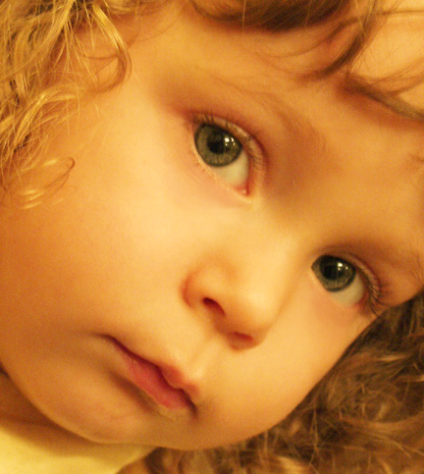
HAYAT NE KADAR KISA,YILLAR NE ÇABUK,
NE ZAMAN BÜYÜDÜ BU KÜÇÜK ÇOCUK.
ONA DOKUNMAK İÇİN UZANDIĞIMDA
ELLERİM BOŞ KALIR YÜREĞİM BURUK.
ARTIK NE RESİMLER,NE DE OYUNLAR
NE İYİ GECELER,NE DE SARILMALAR,
HEPSİ ÇOK GERİDE,ULAŞMAK ZOR,
YAŞANMADI SANKİ O GÜZEL YILLAR.
ARTIK HİÇ İŞİM YOK,YAPAYALNIZIM.
GÜNLERİM ÇOK UZUN,ÜSTELİK BOM BOŞ
KEŞKE İSTEKLERİNİ BİR BİR YAPSAYDIM
KÜÇÜK ARZULARIN ŞİMDİ ÇOK ŞİRİN,ÇOK HOŞ.
ALICE CHASE

Slide 24

Katıldığınız ve sabırla dinlediğiniz için
TEŞEKKÜRLER ...
Uzm.Psk. Uğur ELMAS

